Slide 1
UNIDAD 4
EJERCICIO 7
PROCESAMIENTO

Slide 2
Aclaraciones
En los bloques de CPU, Memoria y E/S se incluyen sólo los registros que son relevantes para el ejercicio. Tampoco se incluyen los buses internos que comunican los diferentes registros y unidades de cada bloque. Dirigirse al apunte teórico para obtener gráficos completos de los mismos.
La UNIDAD DE CONTROL, emite MICROCOMANDOS por el BUS DE CONTROL, para realizar cada movimiento de Instrucciones, Direcciones y Datos; ordena LEER y GRABAR, realizar operaciones por medio de la ALU, etc. Estos micro comandos, no se mencionan en este ejemplo. Sí en el Apunte.
No olvidar que en todos los ciclos, AL FINALIZAR LA FASE DE BUSQUEDA SE INCREMENTA EL CP (por lo tanto durante la fase de ejecución de la instrucción actual, el CP contendrá la dirección de la PRÓXIMA instrucción).
Note que, durante la Fase de Ejecución, la DIRECCIÓN DE OPERANDO, contenida en el Registro de Instrucción se carga en el MAR y se transmite por el bus de direcciones hasta el RDM (Registro de Direcciones de Memoria) en Memoria Principal, o el RDE/S (Registro de Direcciones de E/S) , en el bloque de E/S, dependiendo si la dirección es de Memoria Principal o de E/S.

Slide 3
PASO CERO El Sistema Operativo carga el CP (Contador de Programa) con la DIRECCIÓN DE LA PRIMERA INSTRUCCIÓN DEL PROGRAMA QUE SE DESEA EJECUTAR

Slide 4
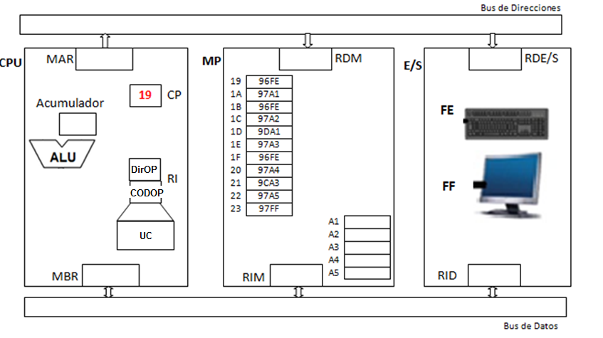
Fase de búsqueda de la primera instrucción
Se busca en memoria el contenido de la dirección indicada por el CP (19).
La dirección de la misma viaja por el bus de direcciones llega al RDM, se habilita la dirección y se lee la instrucción 96FE que está alojada en la dirección 19.
La instrucción es leída y transmitida a la CPU por el bus de datos, quedando temporalmente almacenada en el MBR.
19
Habilita
19
96FE
96FE

Slide 5
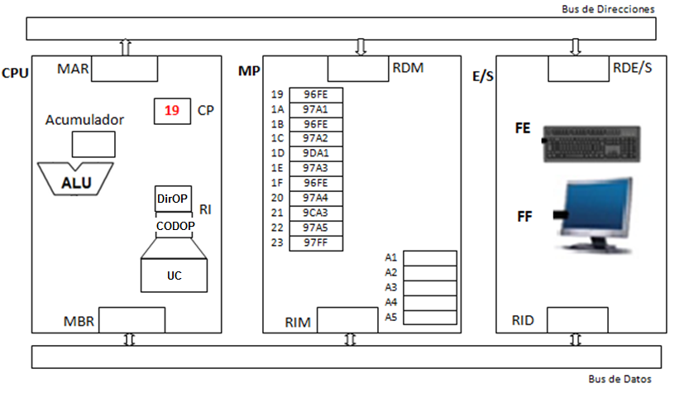
INCREMENTO DEL CP
Antes de finalizar la Fase de Búsqueda, se INCREMENTA el CP y apunta a la PRÓXIMA INSTRUCCIÓN.
19
19
1A
96FE
96FE

Slide 6
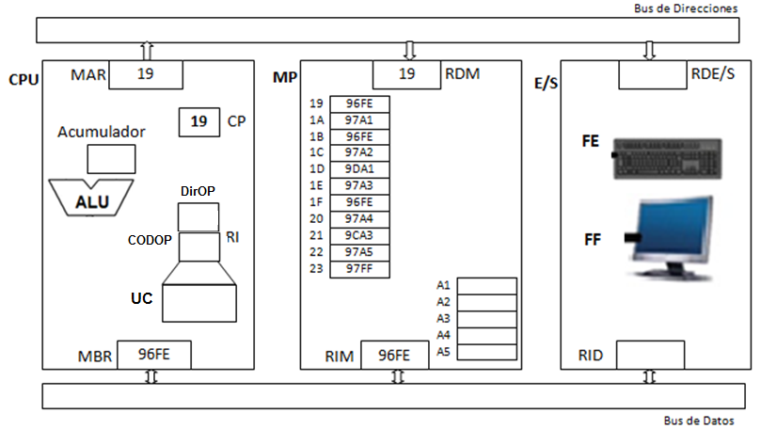
Fase de ejecución de la primera instrucción
La primera instrucción es 96FE. El código 96 significa LEER de la dirección “m”, en esta instrucción “m” es la dirección de teclado (FE).
El código de operación 96 se carga en el RI (CODOP) y se decodifica. En este caso, se debe cargar en el Acumulador el dato ingresado por teclado (contenido de la dirección de memoria indicada en la DRO de la instrucción (FE)).
Esta dirección (FE) se carga en el DirOP del RI, de allí pasa al MAR y se transmite por el bus de direcciones al RDE/S, por ser FE la dirección de teclado. El primer dato que se ingresa es el número 5 según el enunciado.
El 5 se almacena en el RID, se transmite por el Bus de Datos, llega al MBR y se almacena en el ACUMULADOR.
FE
FE
1A
Habilita
FE
5
FE
96
5
5

Slide 7
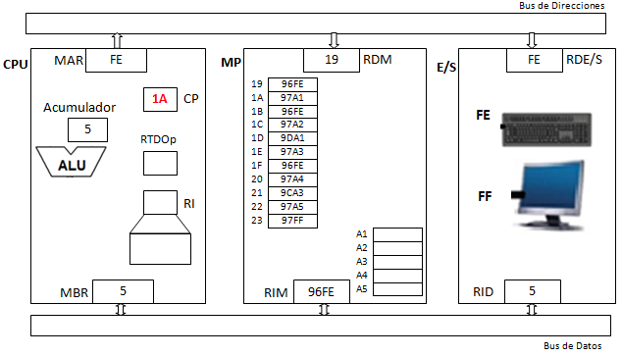


Fase de búsqueda de la segunda instrucción
Se busca en memoria el contenido de la dirección indicada en el CP (la instrucción 97A1 que está alojada en la dirección 1A).
La dirección de la misma se carga en el MAR. Se transmite por el bus de direcciones. Se accede a la Memoria y se lee la instrucción.
97A1 pasa por el RIM. Se transmite por el Bus de Datos y queda alojada en el MBR.
1A
Habilita
1A
97A1
97A1

Slide 8
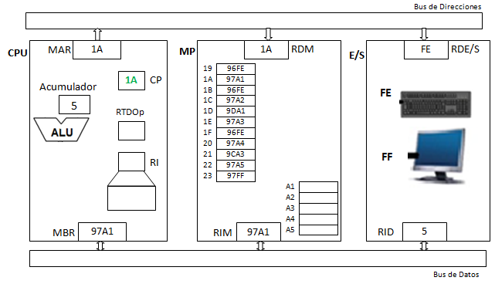
INCREMENTO DEL CP
Antes de finalizar la Fase de Búsqueda, se INCREMENTA el CP y apunta a la PRÓXIMA INSTRUCCIÓN.
1B

Slide 9
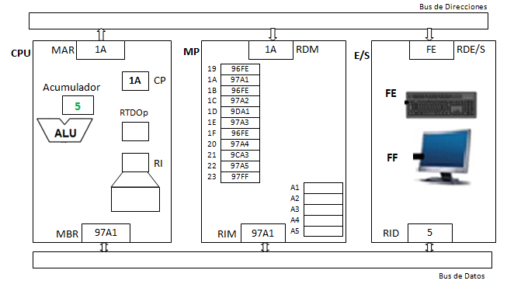

Fase de ejecución de la segunda instrucción
El código de operación 97 pasa al RI (CODOP) y se decodifica. 97 indica que se debe almacenar en la dirección “m” (m es A1 en este caso) el contenido del Acumulador, es decir, guardar en la dirección de memoria A1 el numero 5 que esta en el acumulador.
La dirección A1 se carga en el DirOP del RI y luego pasa al MAR. Se transmite al RDM por el Bus de Direcciones y se habilita A1.
El contenido del Acumulador (5), pasa al MBR, se transmite por el Bus de Datos al RIM y se GRABA (guarda) en la dirección A1.
A1
1B
Habilita
5
A1
A1
A1
97
5
5

Slide 10
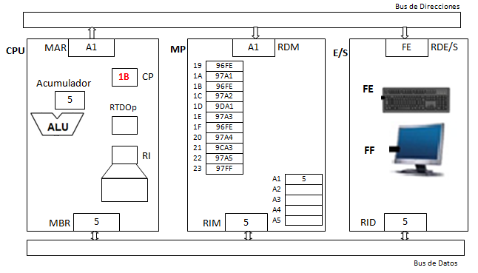
Fase de búsqueda de la tercera instrucción
Se busca en memoria el contenido de la dirección indicada por el CP (1B).
La dirección de la misma viaja por el bus de direcciones llega al RDM, se habilita la dirección y se lee la instrucción 96FE que está alojada en la dirección 1B.
La instrucción es leída y transmitida a la CPU por el bus de datos, quedando temporalmente almacenada en el MBR.
1B
Habilita
1B
96FE
96FE

Slide 11
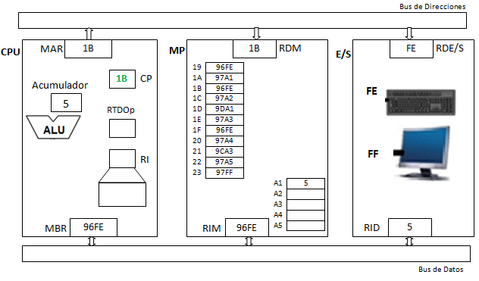
INCREMENTO DEL CP
Antes de finalizar la Fase de Búsqueda, se INCREMENTA el CP y apunta a la PRÓXIMA INSTRUCCIÓN.
1C

Slide 12

Fase de ejecución de la tercera instrucción
La tercer instrucción es 96FE. El código 96 significa LEER de la dirección “m”, en esta instrucción “m” es la dirección de teclado (FE).
El código de operación 96 se carga en el RI (CODOP) y se decodifica. En este caso, se debe cargar en el Acumulador el dato ingresado por teclado (contenido de la dirección de memoria indicada en la DRO de la instrucción (FE)).
Esta dirección(FE) se carga en el DirOP del RI, de allí pasa al MAR y se transmite por el bus de direcciones al RDE/S, por ser FE la dirección de teclado. El segundo dato que se ingresa es el número 20 según el enunciado.
El 20 se almacena en el RID, se transmite por el Bus de Datos, llega al MBR y se almacena en el ACUMULADOR.
FE
FE
Habilita
FE
20
FE
96
5
20
20

Slide 13

Fase de búsqueda de la cuarta instrucción
Se busca en memoria el contenido de la dirección indicada en el CP (la instrucción 97A2 que está alojada en la dirección 1C).
La dirección de la misma se carga en el MAR. Se transmite por el bus de direcciones. Se accede a la Memoria y se lee la instrucción.
97A2 pasa por el RIM. Se transmite por el Bus de Datos y queda alojada en el MBR.
1C
Habilita
1C
97A2
97A2

Slide 14
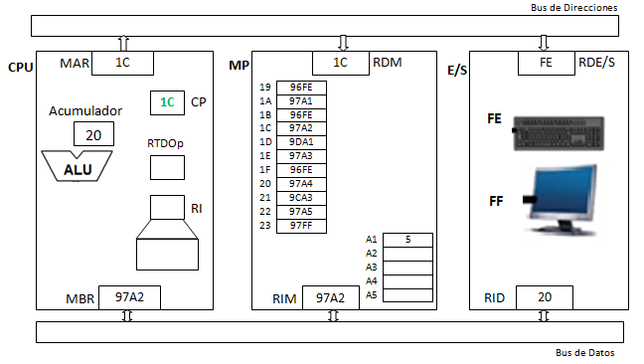
INCREMENTO DEL CP
Antes de finalizar la Fase de Búsqueda, se INCREMENTA el CP y apunta a la PRÓXIMA INSTRUCCIÓN.
1D

Slide 15
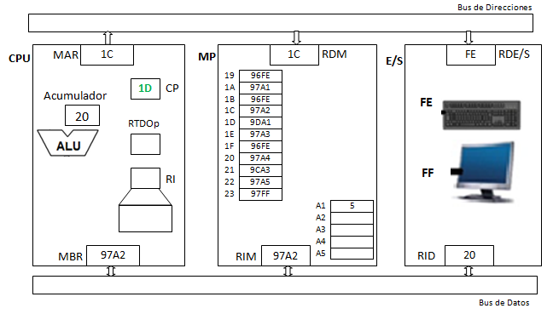
Fase de ejecución de la cuarta instrucción
El código de operación 97 pasa al RI (CODOP) y se decodifica. 97 indica que se debe almacenar en la dirección “m” (m es A2 en este caso) el contenido del Acumulador, es decir, guardar en la dirección de memoria A2 el numero 20 que esta en el acumulador.
La dirección A2 se carga en el DirOP y luego pasa al MAR. Se transmite al RDM por el Bus de Direcciones y se habilita A2.
El contenido del Acumulador (20), pasa al MBR, se transmite por el Bus de Datos al RIM y se GRABA (guarda) en la dirección A2.
A2
Habilita
20
A2
A2
97
20
20

Slide 16

Fase de búsqueda de la quinta instrucción
Se busca en memoria el contenido de la dirección indicada por el CP (1D).
La dirección de la misma viaja por el bus de direcciones llega al RDM, se habilita la dirección y se lee la instrucción 9DA1 que está alojada en la dirección 1D.
La instrucción es leída y transmitida a la CPU por el bus de datos, quedando temporalmente almacenada en el MBR.
1D
1D
Habilita
9DA1
9DA1

Slide 17
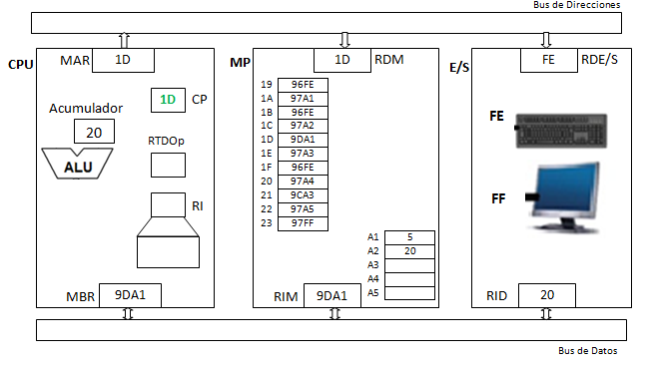
INCREMENTO DEL CP
Antes de finalizar la Fase de Búsqueda, se INCREMENTA el CP y apunta a la PRÓXIMA INSTRUCCIÓN.
1E

Slide 18

Fase de ejecución de la quinta instrucción
El código de operación 9D pasa al RI (CODOP) y se decodifica. 9D indica que se debe multiplicar el contenido del acumulador por el del indicado en la dirección “m”.
Se debe multiplicar el 20 (que esta en el acumulador) por el 5 que se encuentra almacenado en la dirección de memoria A1, el resultado queda en el acumulador.
La dirección A1 se carga en el DirOP y luego pasa al MAR. Se transmite al RDM por el Bus de Direcciones y se habilita A1. Se lee el 5 que pasa por el RIM, bus de datos, MBR y llega a la ALU que realiza el producto 20 X 5 y deja el resultado almacenado en el Acumulador.
A1
100
Habilita
A1
A1
9D
5
5
5

Slide 19

Fase de búsqueda de la sexta instrucción
Se busca en memoria el contenido de la dirección indicada en el CP (la instrucción 97A3 que está alojada en la dirección 1E).
La dirección de la misma se carga en el MAR. Se transmite por el bus de direcciones. Se accede a la Memoria y se lee la instrucción.
97A3 pasa por el RIM. Se transmite por el Bus de Datos y queda alojada en el MBR.
1E
1E
Habilita
97A3
97A3

Slide 20

INCREMENTO DEL CP
Antes de finalizar la Fase de Búsqueda, se INCREMENTA el CP y apunta a la PRÓXIMA INSTRUCCIÓN.
1F
97A3
97A3

Slide 21

Fase de ejecución de la sexta instrucción
El código de operación 97 pasa al RI (CODOP) y se decodifica. 97 indica que se debe almacenar en la dirección “m” (m es A3 en este caso) el contenido del Acumulador, es decir, guardar en la dirección de memoria A3 el numero 100 que esta en el acumulador.
La dirección A3 se carga en el DirOP y luego pasa al MAR. Se transmite al RDM por el Bus de Direcciones y se habilita A3.
El contenido del Acumulador (100), pasa al MBR, se transmite por el Bus de Datos al RIM y se GRABA (guarda) en la dirección A3.
A3
Habilita
100
A3
A3
97
100
100

Slide 22
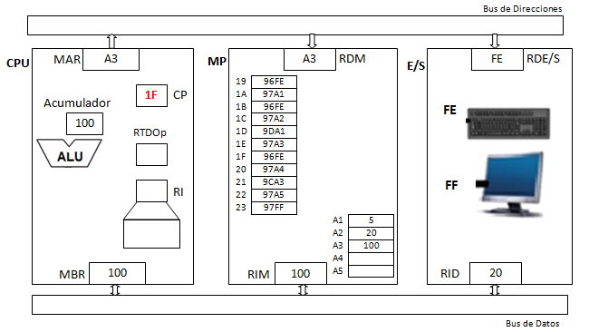
Fase de búsqueda de la séptima instrucción
Se busca en memoria el contenido de la dirección indicada por el CP (1F).
La dirección de la misma viaja por el bus de direcciones llega al RDM, se habilita la dirección y se lee la instrucción 96FE que está alojada en la dirección 1F.
La instrucción es leída y transmitida a la CPU por el bus de datos, quedando temporalmente almacenada en el MBR.
1F
1F
Habilita
96FE
96FE

Slide 23
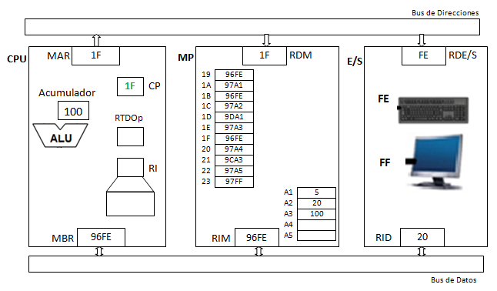
INCREMENTO DEL CP
Antes de finalizar la Fase de Búsqueda, se INCREMENTA el CP y apunta a la PRÓXIMA INSTRUCCIÓN.
20

Slide 24

Fase de ejecución de la séptima instrucción
La instrucción es 96FE. El código 96 significa LEER de la dirección “m”, en esta instrucción “m” es la dirección de teclado (FE).
El código de operación 96 se carga en el RI (CODOP) y se decodifica. En este caso, se debe cargar en el Acumulador el dato ingresado por teclado (contenido de la dirección de memoria indicada en la DRO de la instrucción (FE)).
Esta dirección(FE) se carga en el DirOP, de allí pasa al MAR y se transmite por el bus de direcciones al RDE/S, por ser FE la dirección de teclado. El tercer dato que se ingresa es el número 153 según el enunciado.
El 153 se almacena en el RID, se transmite por el Bus de Datos, llega al MBR y se almacena en el ACUMULADOR.
FE
Habilita
FE
153
FE
96
153
153

Slide 25
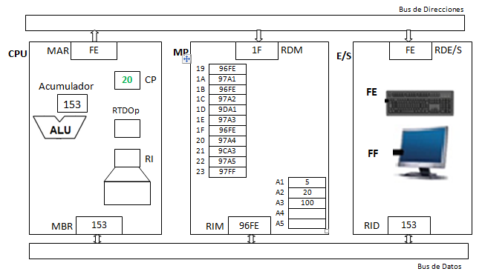
Fase de búsqueda de la octava instrucción
Se busca en memoria el contenido de la dirección indicada en el CP (la instrucción 97A4 que está alojada en la dirección 20).
La dirección de la misma se carga en el MAR. Se transmite por el bus de direcciones. Se accede a la Memoria y se lee la instrucción.
97A4 pasa por el RIM. Se transmite por el Bus de Datos y queda alojada en el MBR.
20
20
Habilita
97A4
97A4

Slide 26

INCREMENTO DEL CP
Antes de finalizar la Fase de Búsqueda, se INCREMENTA el CP y apunta a la PRÓXIMA INSTRUCCIÓN.
21

Slide 27

Fase de ejecución de la octava instrucción
El código de operación 97 pasa al RI (CODOP) y se decodifica. 97 indica que se debe almacenar en la dirección “m” (m es A4 en este caso) el contenido del Acumulador, es decir, guardar en la dirección de memoria A4 el numero 153 que esta en el acumulador.
La dirección A4 se carga en el DirOP y luego pasa al MAR. Se transmite al RDM por el Bus de Direcciones y se habilita A4.
El contenido del Acumulador (153), pasa al MBR, se transmite por el Bus de Datos al RIM y se GRABA (guarda) en la dirección A4.
A4
Habilita
153
A4
A4
97
153
153

Slide 28

Fase de búsqueda de la novena instrucción
Se busca en memoria el contenido de la dirección indicada en el CP (la instrucción 9CA3 que está alojada en la dirección 21).
La dirección de la misma se carga en el MAR. Se transmite por el bus de direcciones. Se accede a la Memoria y se lee la instrucción.
9CA3 pasa por el RIM. Se transmite por el Bus de Datos y queda alojada en el MBR.
21
21
Habilita
9CA3
9CA3

Slide 29

INCREMENTO DEL CP
Antes de finalizar la Fase de Búsqueda, se INCREMENTA el CP y apunta a la PRÓXIMA INSTRUCCIÓN.
22

Slide 30
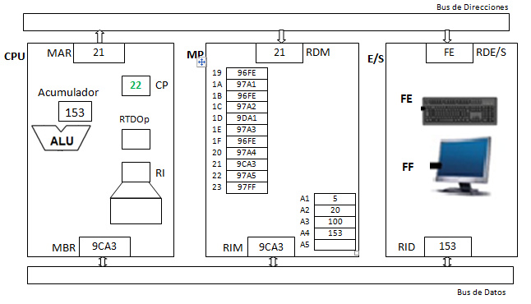
Fase de ejecución de la novena instrucción
El código de operación 9C pasa al RI (CODOP) y se decodifica. 9C indica que se debe restar al contenido del acumulador el valor indicado en la dirección “m”.
“m” es A3 en este caso, es decir, se debe restar al 153 (que esta en el acumulador) el 100 que se encuentra almacenado en la dirección de memoria A3, el resultado queda en el acumulador.
La dirección A3 se carga en el DirOP y luego pasa al MAR. Se transmite al RDM por el Bus de Direcciones y se habilita A3 y se lee su contenido: 100. Pasa por RIM, bus de datos, MBR ingresando a la ALU, donde se realiza la resta de 153 – 100, quedando el resultado 53 en el Acumulador.
A3
53
Habilita
A3
A3
9C
100
100
100

Slide 31
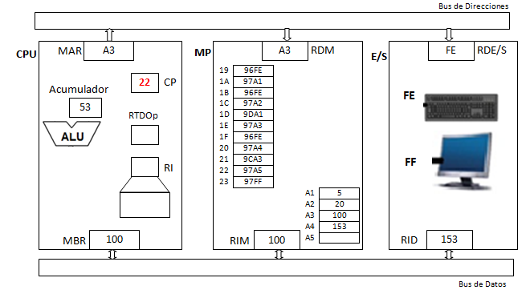
Fase de búsqueda de la décima instrucción
Se busca en memoria el contenido de la dirección indicada en el CP (la instrucción 97A5 que está alojada en la dirección 22).
La dirección de la misma se carga en el MAR. Se transmite por el bus de direcciones. Se accede a la Memoria y se lee la instrucción.
97A5 pasa por el RIM. Se transmite por el Bus de Datos y queda alojada en el MBR.
22
22
Habilita
97A5
97A5

Slide 32

INCREMENTO DEL CP
Antes de finalizar la Fase de Búsqueda, se INCREMENTA el CP y apunta a la PRÓXIMA INSTRUCCIÓN.
23

Slide 33
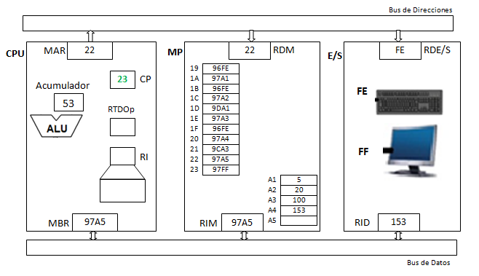
Fase de ejecución de la décima instrucción
El código de operación 97 pasa al RI (CODOP) y se decodifica. 97 indica que se debe almacenar en la dirección “m” (m es A5 en este caso) el contenido del Acumulador, es decir, guardar en la dirección de memoria A5 el numero 53 que esta en el acumulador.
La dirección A5 se carga en el DirOP y luego pasa al MAR. Se transmite al RDM por el Bus de Direcciones y se habilita A5.
El contenido del Acumulador (53), pasa al MBR, se transmite por el Bus de Datos al RIM y se GRABA (GUARDA) en la dirección A5.
A5
Habilita
53
A5
A5
97
53
53

Slide 34

Fase de búsqueda de la undécima instrucción
Se busca en memoria el contenido de la dirección indicada por el CP (23).
La dirección de la misma viaja por el bus de direcciones llega al RDM, se habilita la dirección y se lee la instrucción 97FF que está alojada en la dirección 23.
La instrucción es leída y transmitida a la CPU por el bus de datos, quedando temporalmente almacenada en el MBR.
23
23
Habilita
97FF
97FF

Slide 35

INCREMENTO DEL CP
Antes de finalizar la Fase de Búsqueda, se INCREMENTA el CP y apunta a la PRÓXIMA INSTRUCCIÓN.
24

Slide 36

Fase de ejecución de la undécima instrucción
El código de operación 97 indica que se debe almacenar en la dirección “m” (m es FF en este caso) el contenido del acumulador, es decir, enviar el número 53 que está en el acumulador al monitor de la PC.
FF
Habilita
53
FF
53
FF
97
53

Slide 37
Aquí finaliza el ejercicio
Si en la dirección 24 hay otra instrucción del mismo programa, continua el proceso.
Si es el FIN del programa, el Sistema Operativo, selecciona otro programa para ser ejecutado.

Slide 38
FIN

